Slide 1


Slide 2

KHỞI ĐỘNG

Slide 3


BÀI 18
EM THAM GIA
CÁC HOẠT ĐỘNG XÃ HỘI

Slide 4
TIẾT 1

Slide 5
KHÁM PHÁ – KẾT NỐI

Slide 6
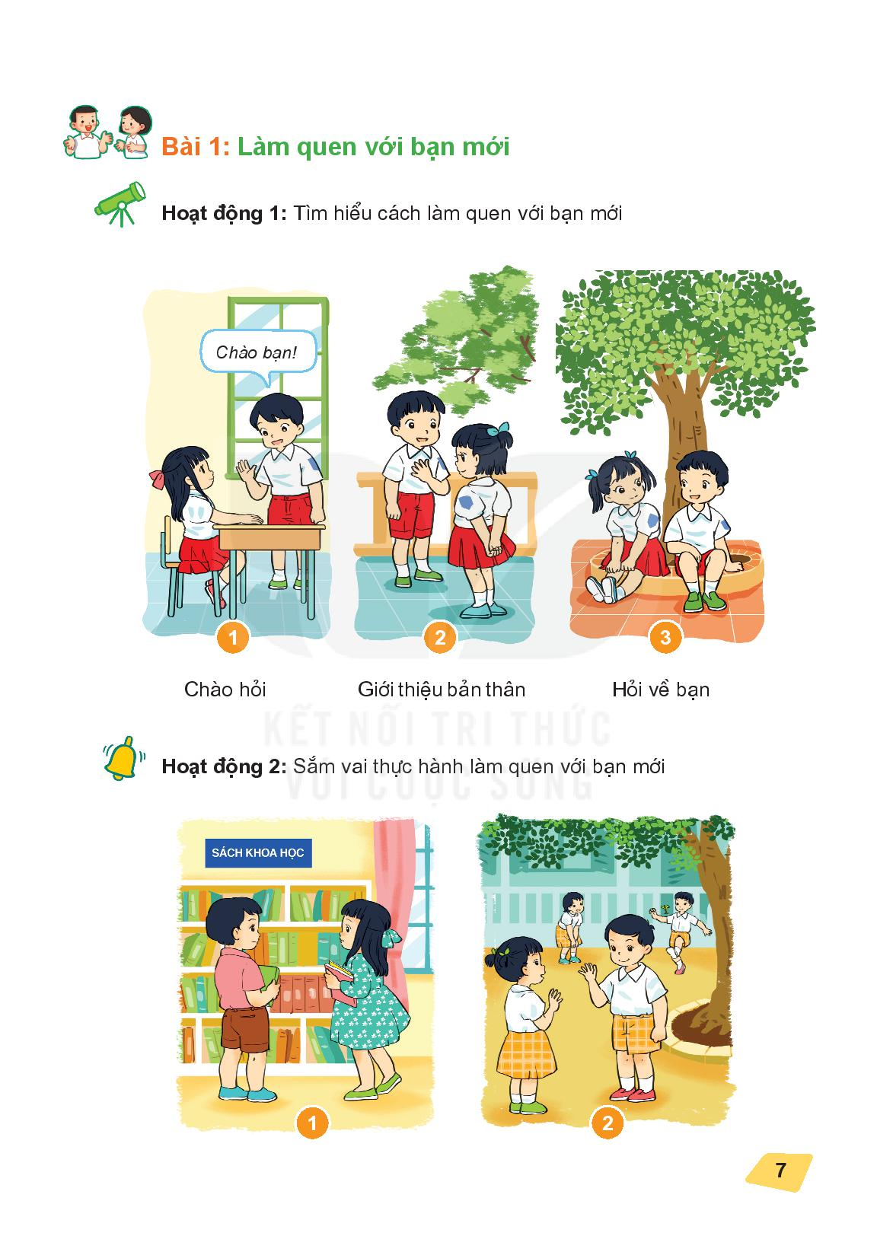
Hoạt động 1
Tìm hiểu lợi ích của một số hoạt động xã hội và xác định những hoạt động xã hội phù hợp với lứa tuổi.

Slide 7
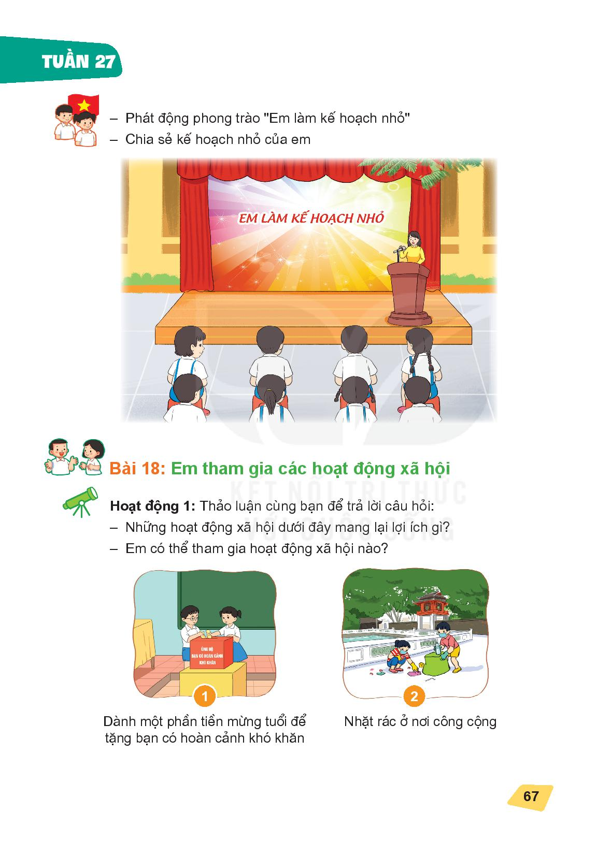
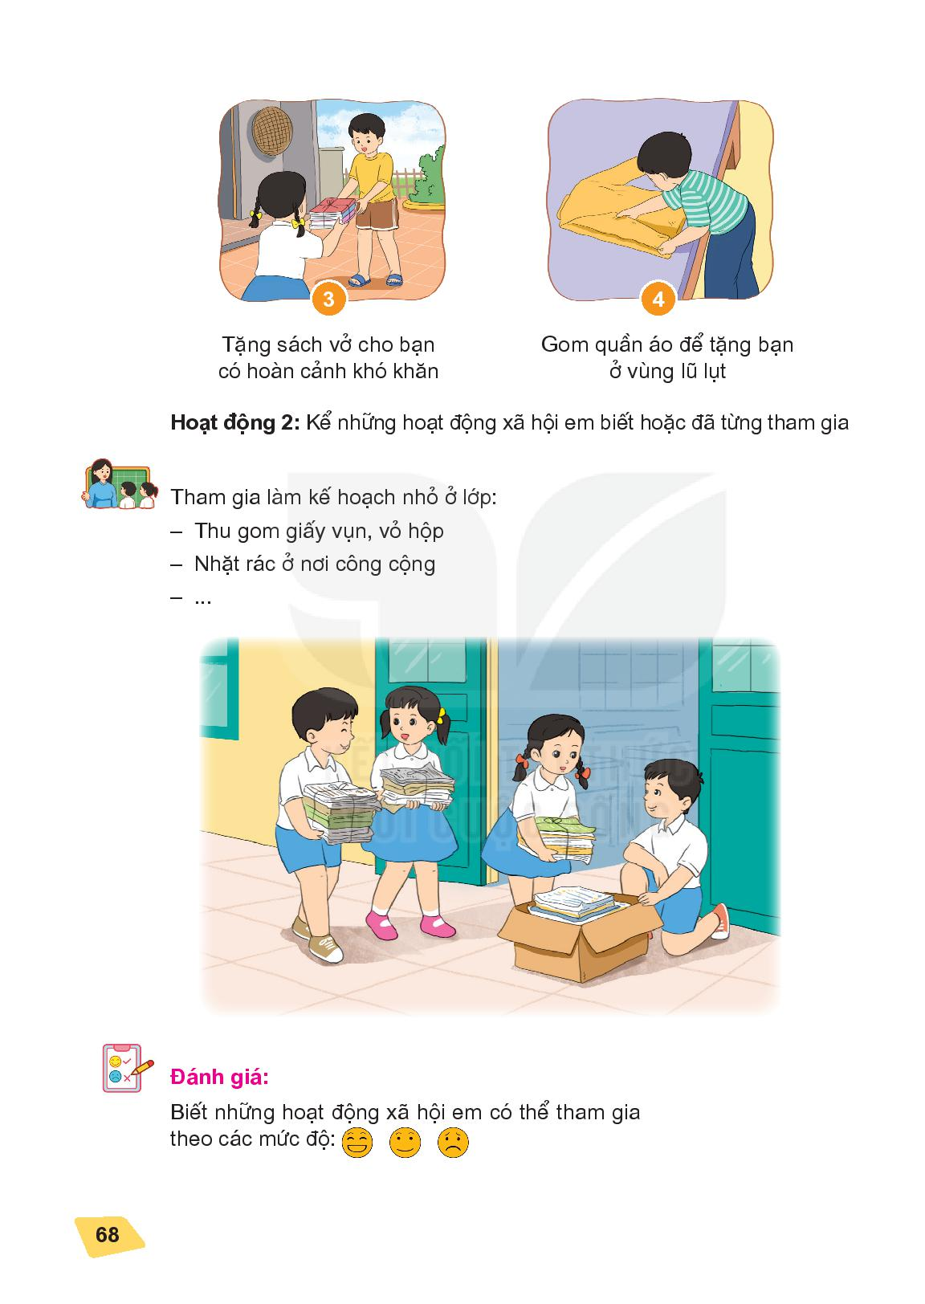
Hoạt động 1

Slide 8
Hoạt động 1
Thảo luận cùng bạn để trả lời câu hỏi:
- Tranh vẽ hoạt động gì?
- Những hoạt động xã hội đó mang lại những lợi ích gì?
- Em có thể tham gia hoạt động đó không?

Slide 11
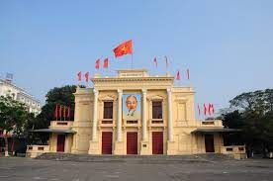
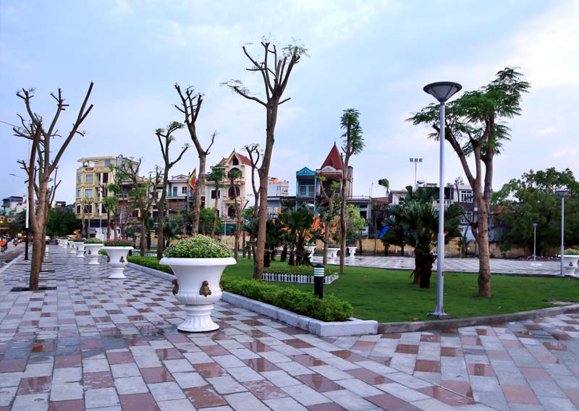
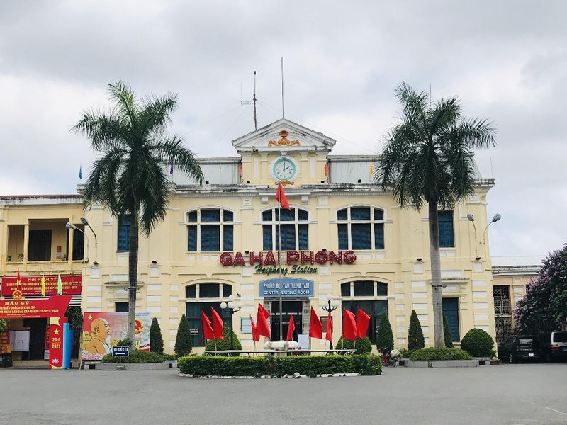
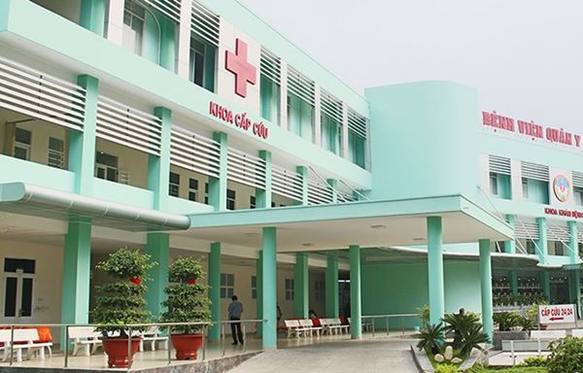
Nhà hát thành phố
Vườn hoa
Nhà ga
Bệnh viện

Slide 15
Hoạt động xã hội là những hành động của các tổ chức, cá nhân thuộc mọi tầng lớp xã hội nhằm đem lại quyền và lợi ích hợp pháp cho xã hội nói chung, con người nói riêng, đảm bảo sự bền vững của xã hội, con người hạnh phúc hơn.

Slide 16
Em có thể tham gia hoạt động xã hội nào?

Slide 17
Hoạt động 2
Kể lại những hoạt động xã hội em biết hoặc em đã từng tham gia.

Slide 18

PHÓNG VIÊN NHỎ TUỔI

Slide 19
Củng cố, dặn dò

Slide 20
TIẾT 2

Slide 21
Hoạt động 3
THỰC HÀNH

Slide 22
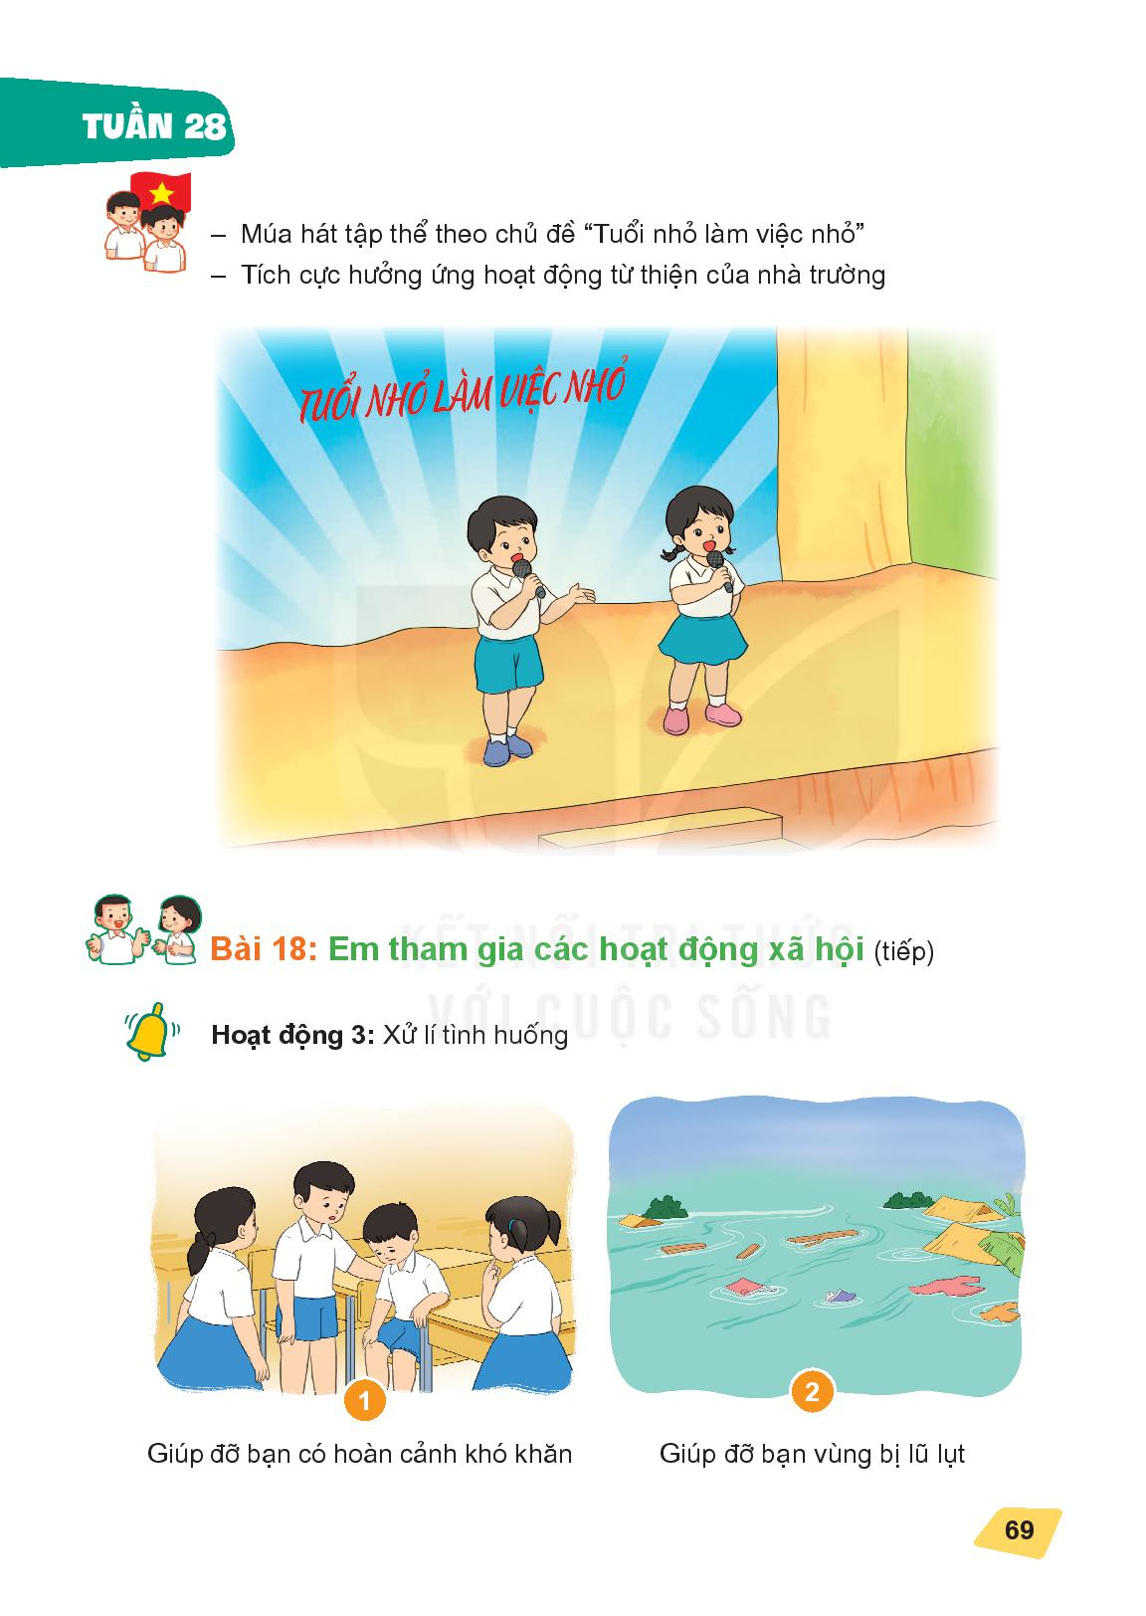
Hoạt động 3
Sắm vai xử lí tình huống

Slide 23
Hoạt động 4
VẬN DỤNG

Slide 24
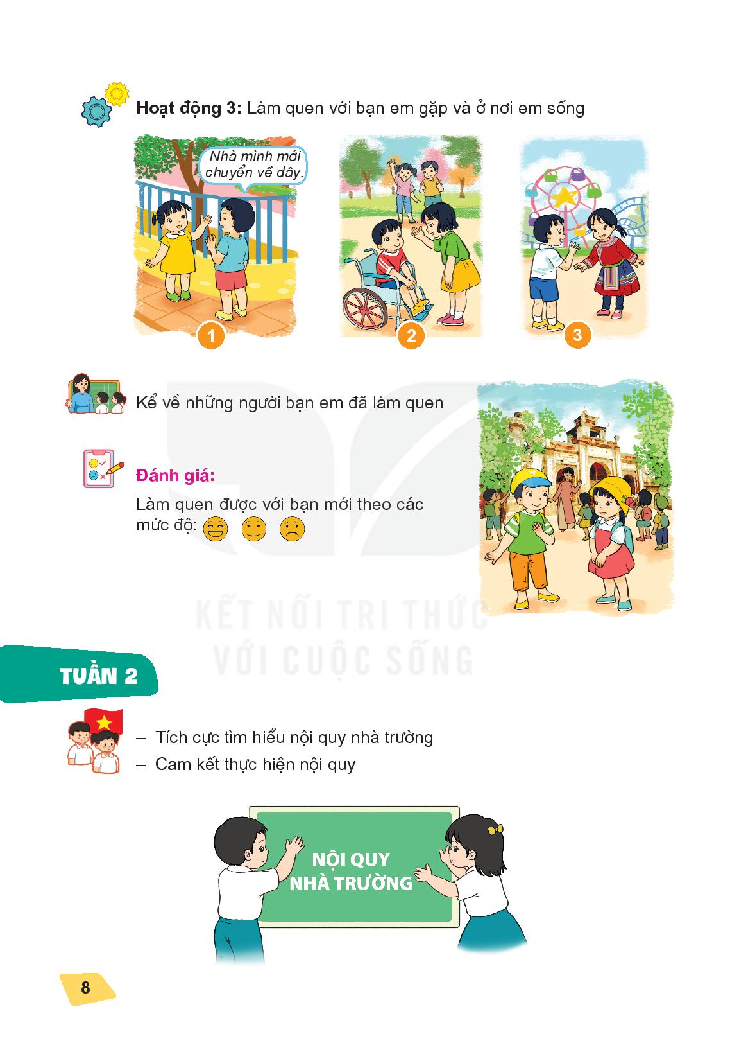
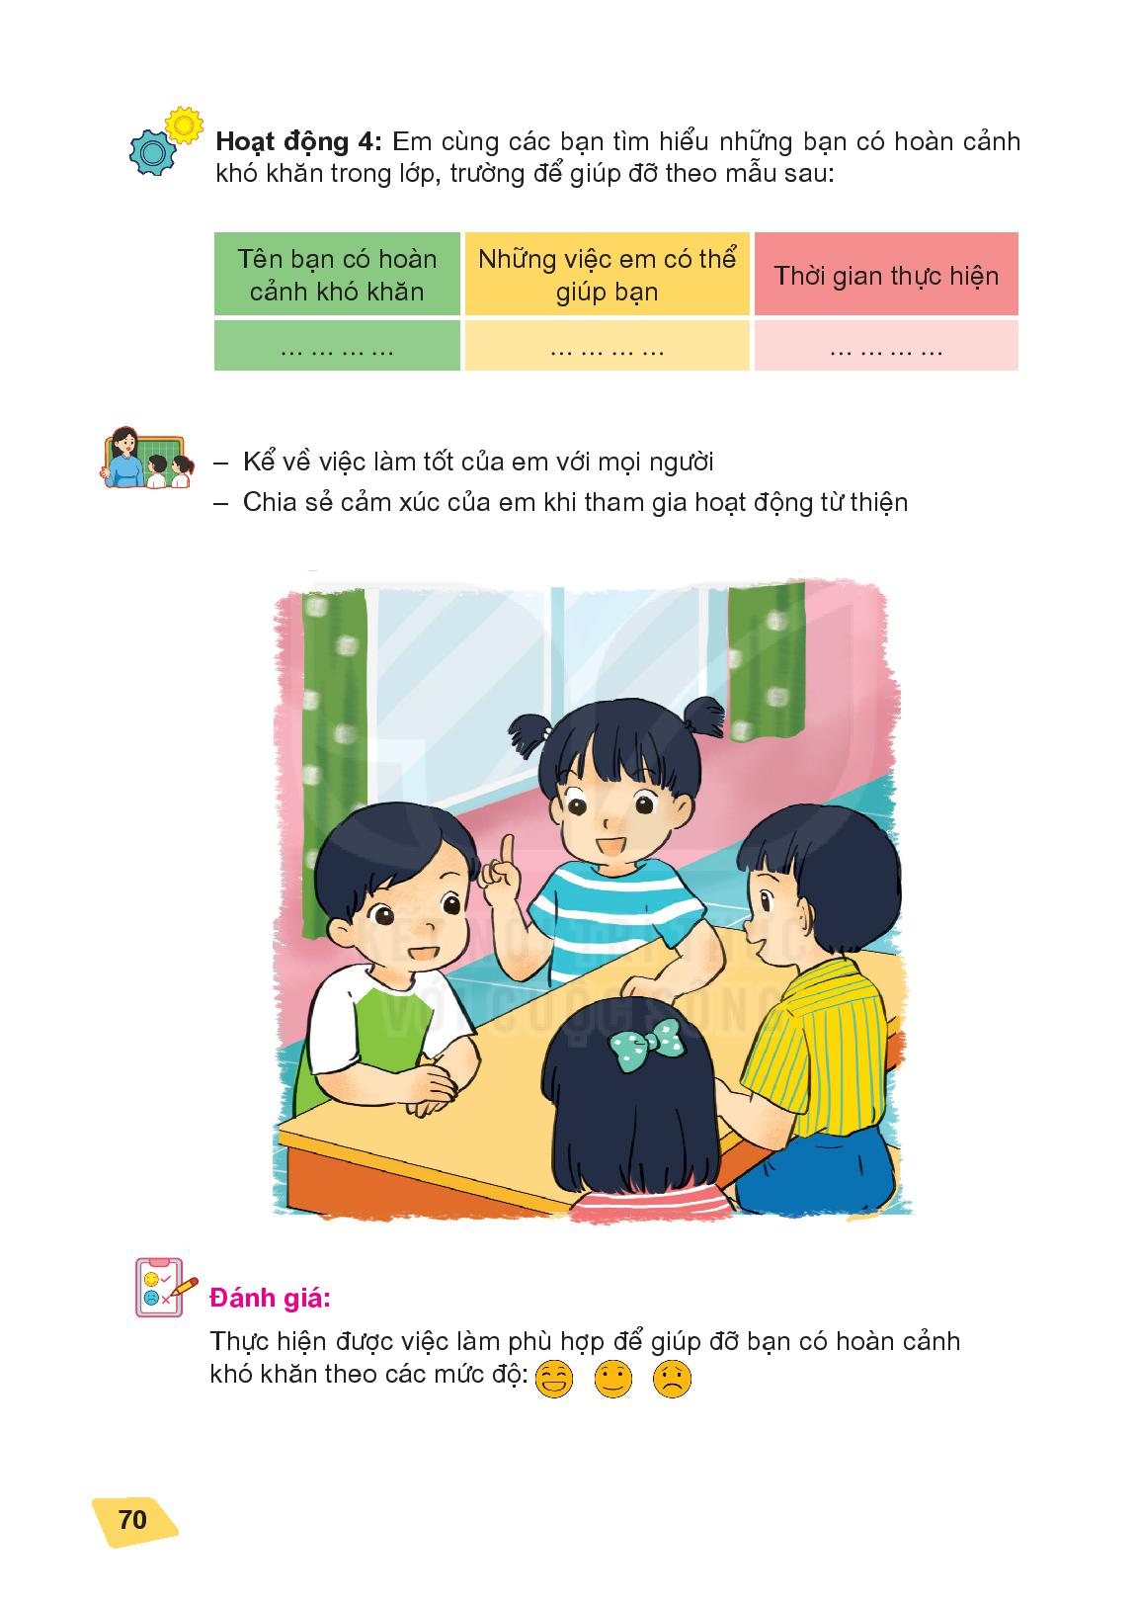
Hoạt động 3
Lập kế hoạch giúp đỡ bạn có hoàn cảnh khó khăn.

Slide 25
TỔNG KẾT
Em hãy tham gia các hoạt động xã hội phù hợp với lứa tuổi để thể hiện ý thức, trách nhiệm với cộng đồng; biết yêu thương, chia sẻ với mọi người.

